Slide 1


La alimentación adaptada y saludable ha llegado.

Slide 2
ÍNDICE
Ventajas de la aplicación.
El sitio WEB
Vista de la aplicación.
Herramientas usadas.
Adversidades encontradas.
Resolución de problemas.
Futuros sprints.
Inicio del proyecto.
Forma en la que nos hemos organizado.
Mock up.
El logo.
Nombre de la aplicación.
Diagrama UML.
Modelo entidad-relación.
La Base de Datos.
El tríptico.

Slide 3

INICIO DEL PROYECTO
Diet U surge de la necesidad de querer conseguir nuestro objetivos con una dieta personalizada para los usuarios.

Slide 4
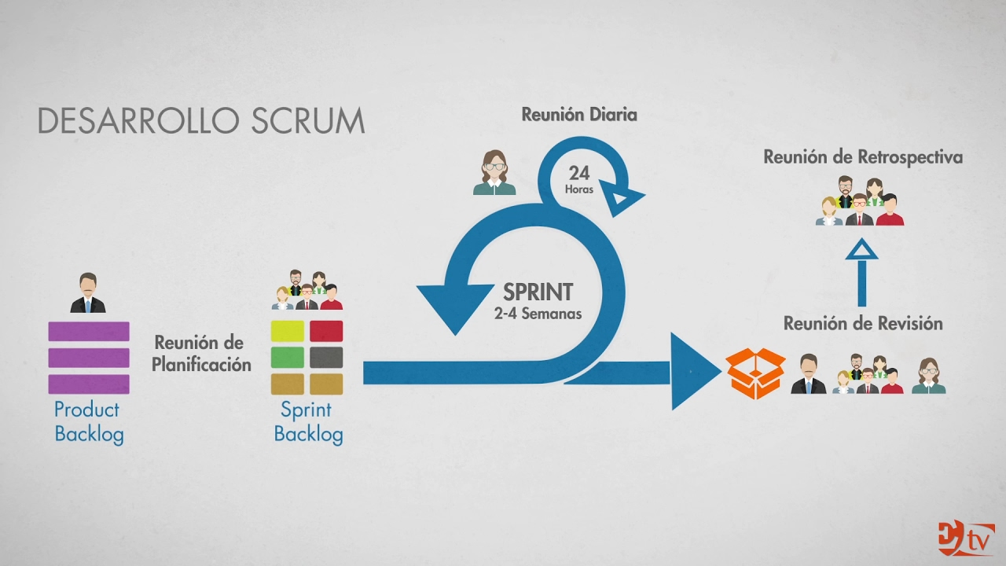
ORGANIZACIÓN DEL PROYECTO
Nuestro equipo se ha organizado en base a una metodología Scrum.

Slide 5

MOCK UP
El diseño previo que realizamos al principio sufrió una serie de cambios por cambios en la aplicación.

Slide 6
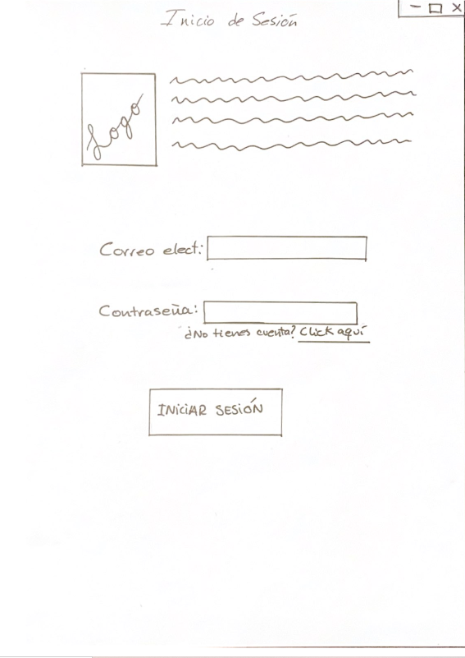
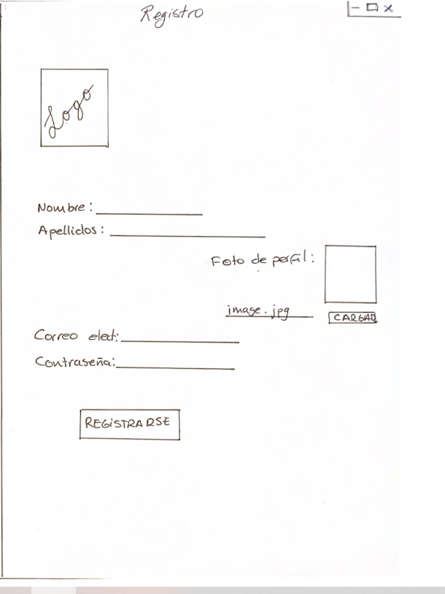
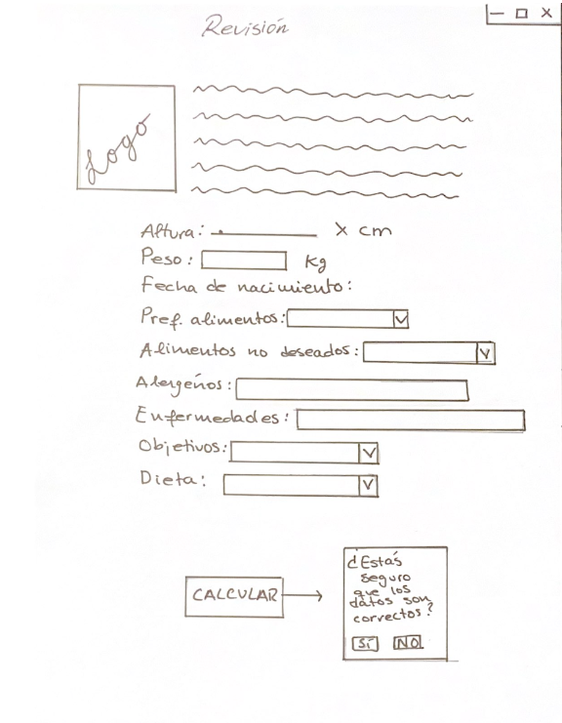
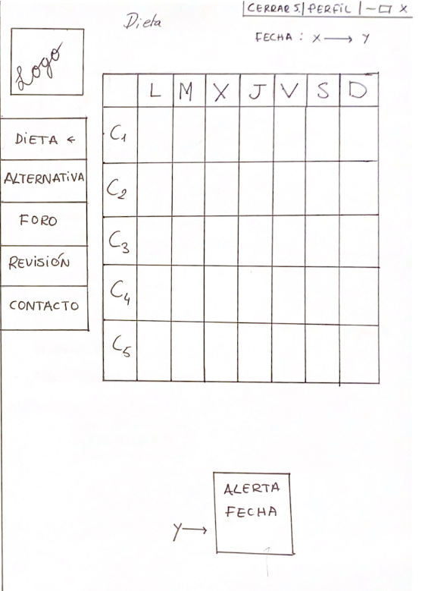
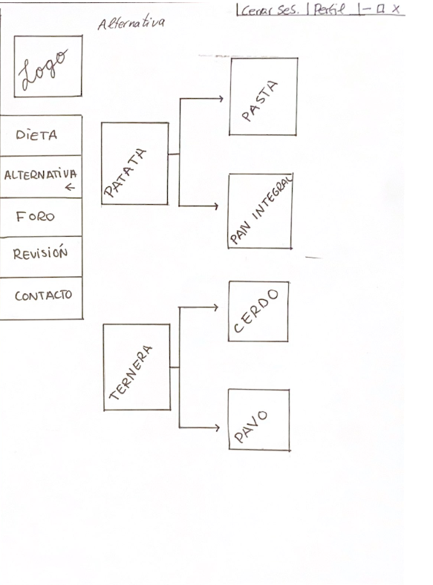
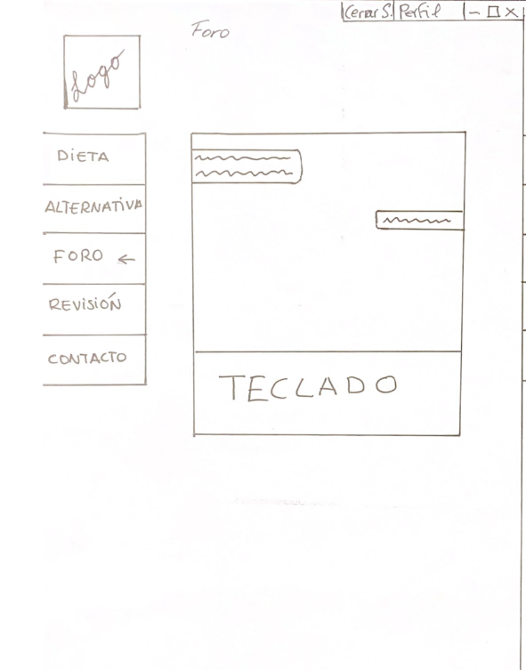
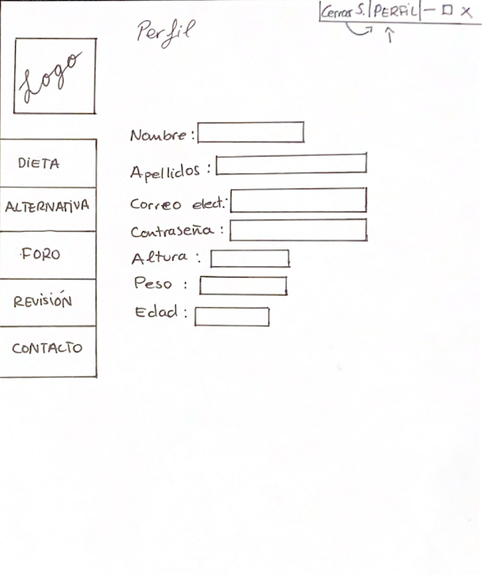
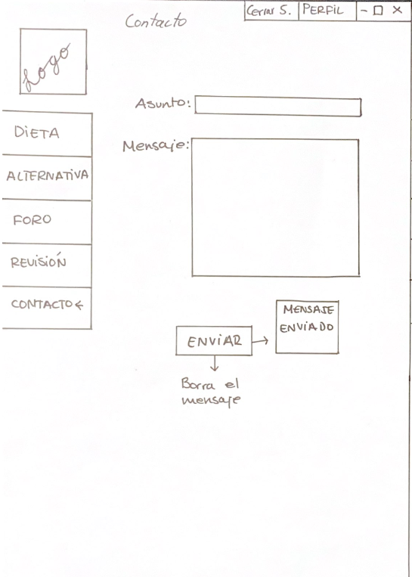
MOCK UP INICIAL
En este mock up lo hicimos con una idea de la aplicación muy ambigua.

Slide 7
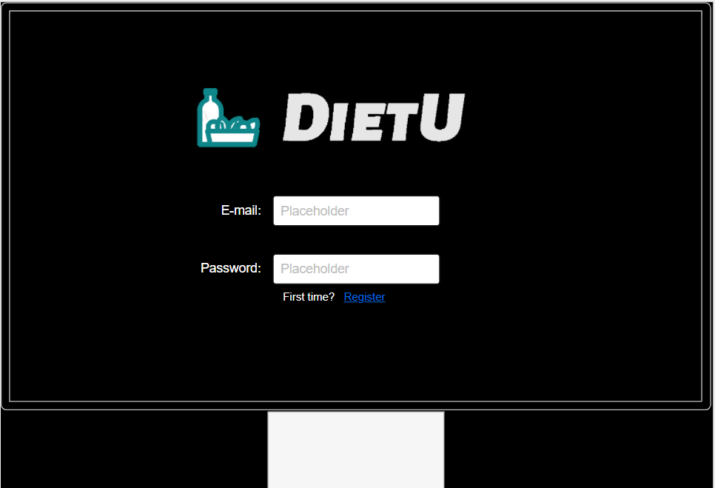
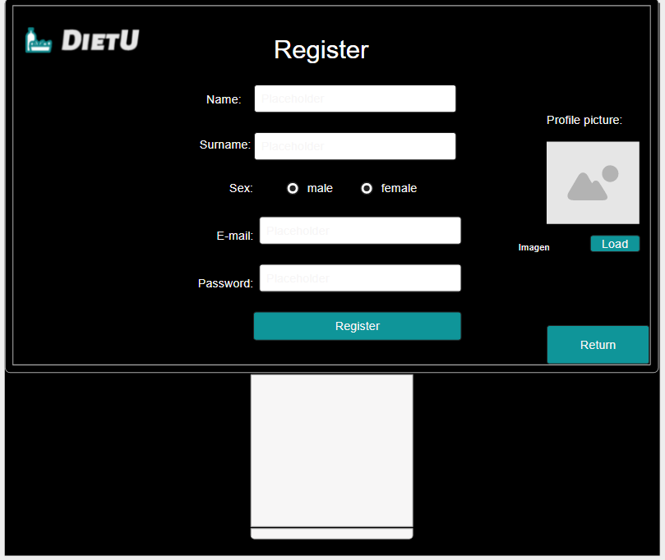
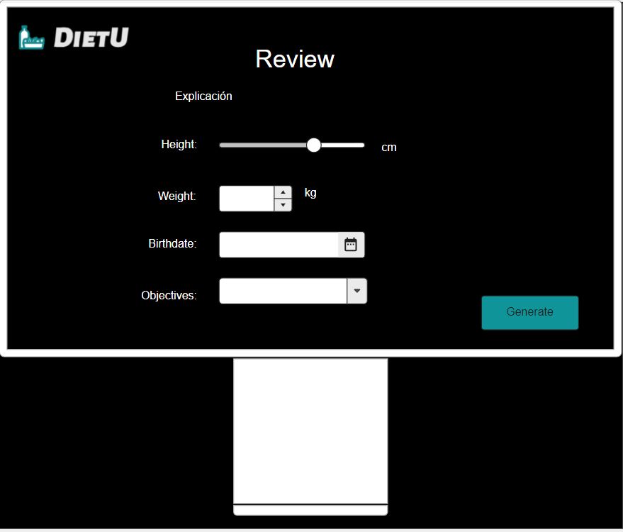
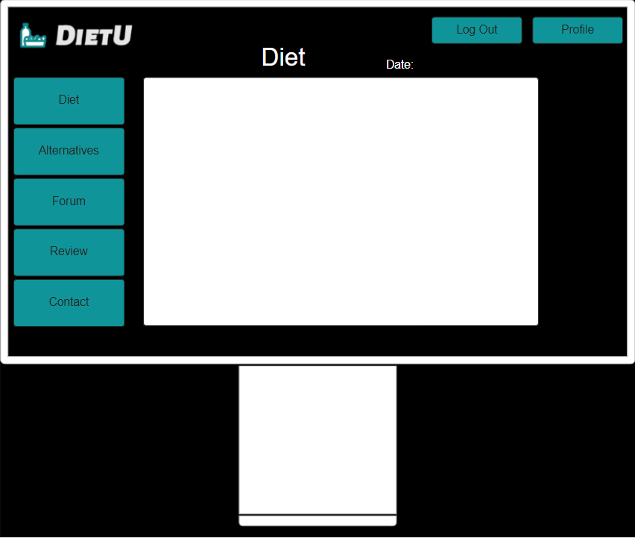
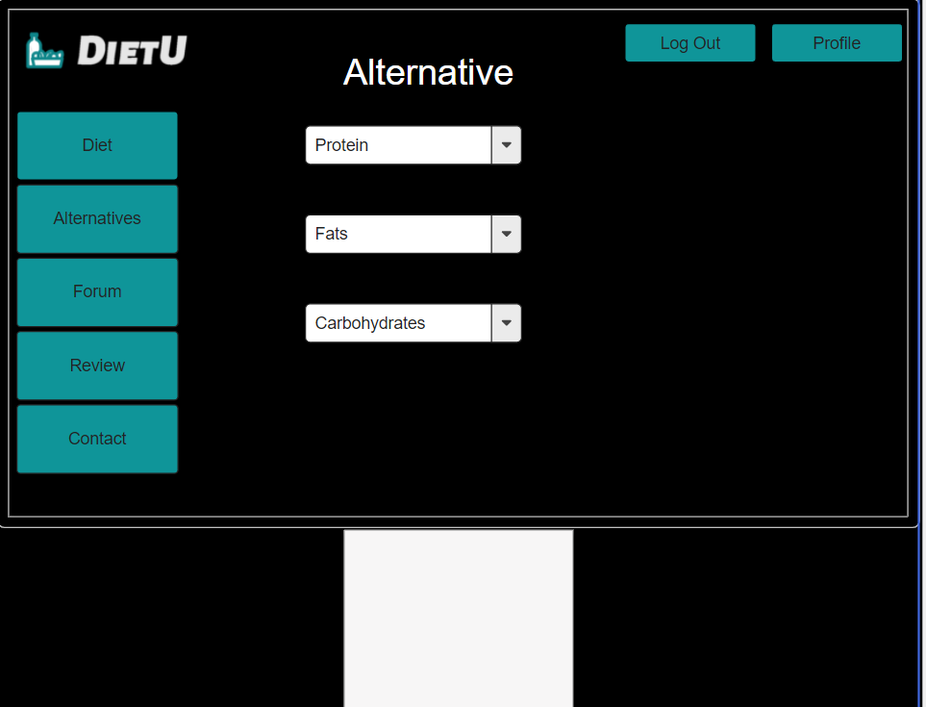
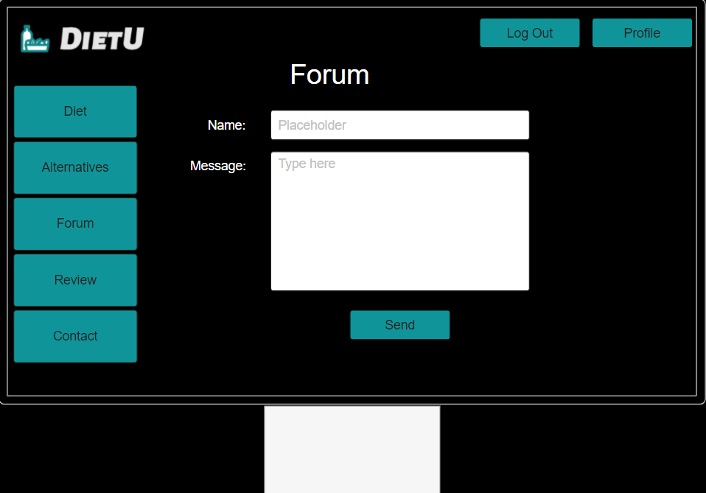
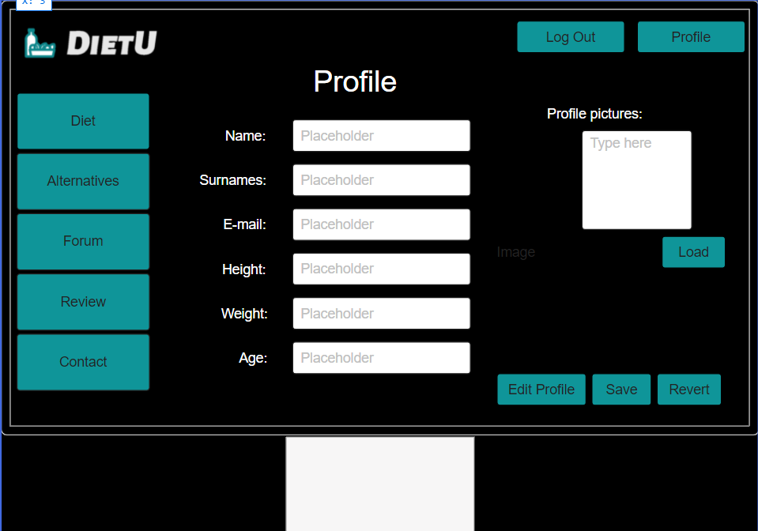
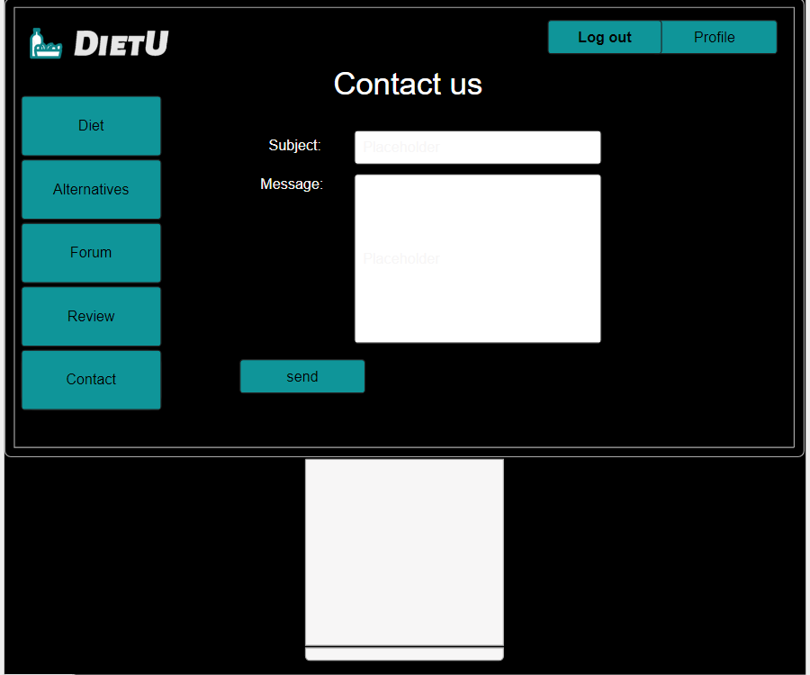
MOCK UP FINAL
Con una idea más clara de lo que queríamos y la paleta de colores realizamos la idea final

Slide 8


EL LOGO
Esta es la evolución del logo desde que lo hicimos hasta la elección final.

Slide 9
NOMBRE DE LA APLICACIÓN
Decidimos poner este nombre porque, básicamente nuestra aplicación se basa en generar dietas y, lo que más llama la atención es la ``U´´.

Slide 10
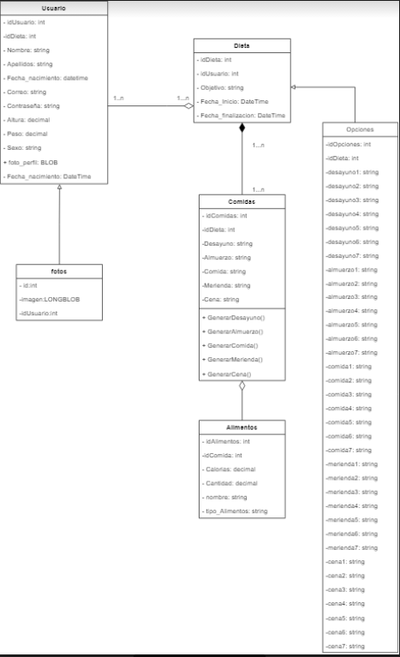
DIAGRAMA UML
Después de hacer el diagrama UML, este sufrió varios cambios debido a los cambios que iba sufriendo la aplicación y la base de datos.

Slide 11

BASE DE DATOS
Nuestra base de datos, principalmente, se centra en almacenar datos de usuarios, las dietas y los alimentos que pueden cargar los clientes en sus dietas.

Slide 12
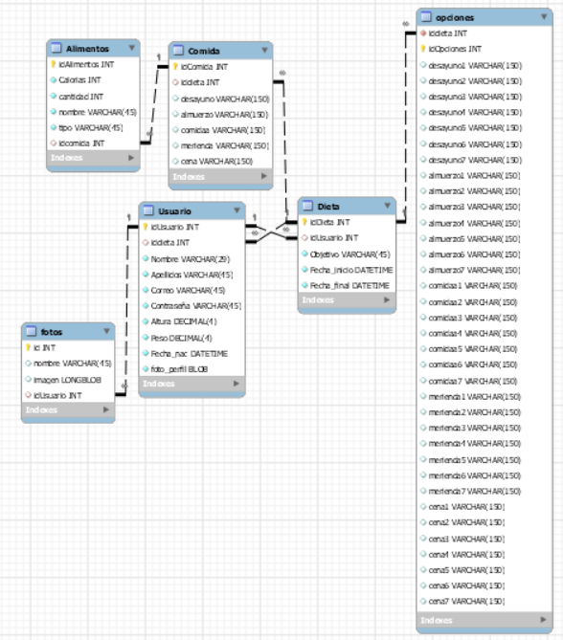
MODELO ENTIDAD-RELACIÓN
Este Modelo Entidad-Relación es el que planteamos de cara a la base de datos.

Slide 13
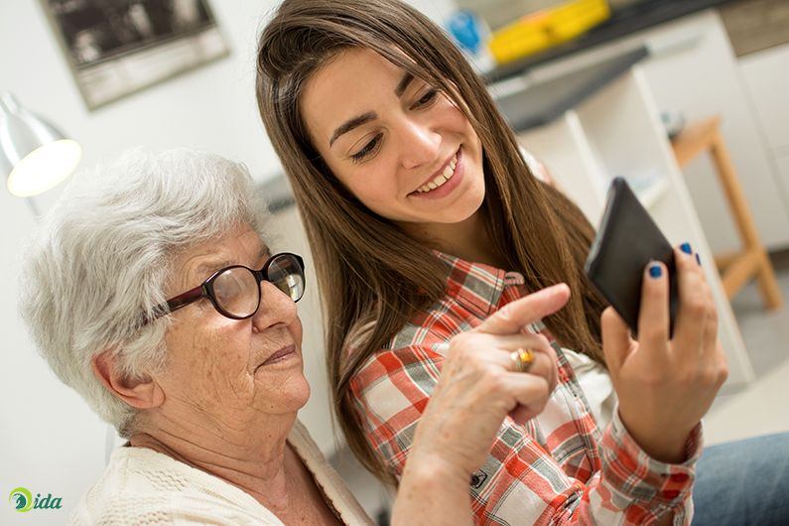
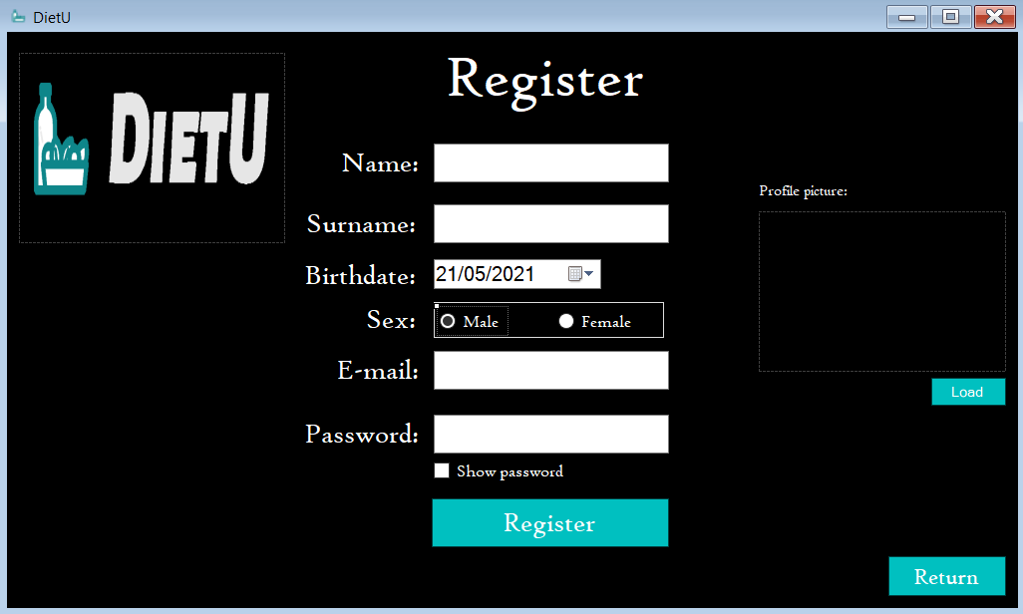

VENTAJAS DE LA APLICACIÓN
Personalizada.
Dirigida a un público muy amplio.
Sencilla y fácil de usar.

Slide 14
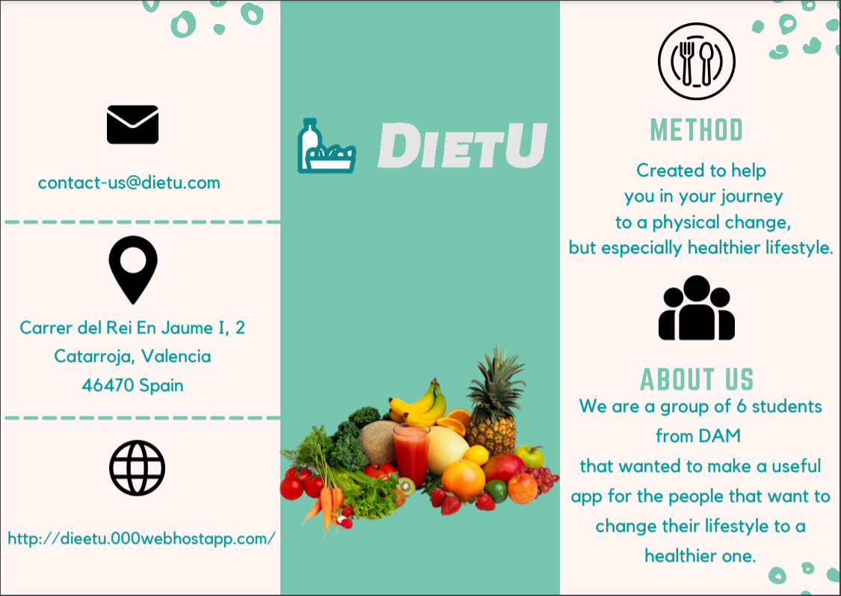
TRÍPTICO
Tríptico de presentación del proyecto.

Slide 15





HERRAMIENTAS USADAS
SQL
Modelo E-R
C#
Diagrama UML
HTML
CSS
JS

Slide 16

ADVERSIDADES ENCONTRADAS

Slide 17

RESOLUCIÓN DE PROBLEMAS

Slide 18
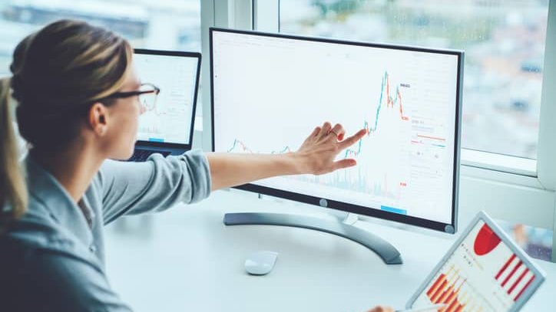
FUTUROS SPRINTS

Slide 19

GRACIAS POR VUESTRA ATENCIÓN

